Slide 1
解释器演示
袁浩 蒋凯迪 钟敏

Slide 2
语法特色
支持 int, real, boolean 类型
支持更多的运算:14级优先级,40种运算
支持函数,函数递归,函数重载
支持for循环
支持break , continue
从main函数开始执行(规定)

Slide 3
过程
输入源程序
词法分析
语法分析,语义分析,错误处理,中间代码生成
保存/加载中间代码
运行/调试

Slide 4
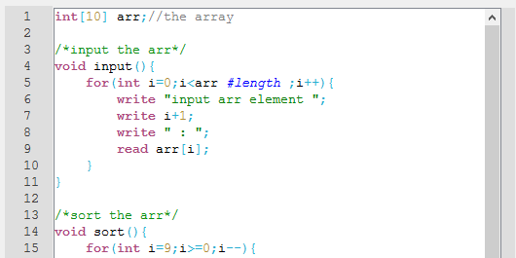
输入->语法高亮和代码自动格式化

Slide 5
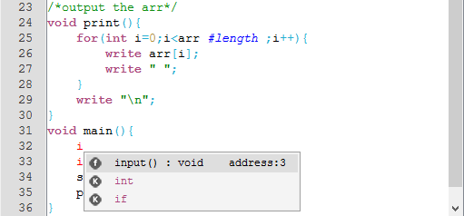
输入->代码提示
1.关键字
2.预处理集
3.符号表

Slide 6
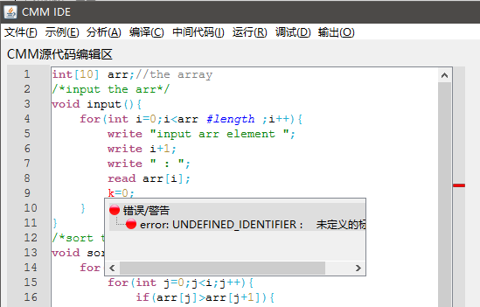
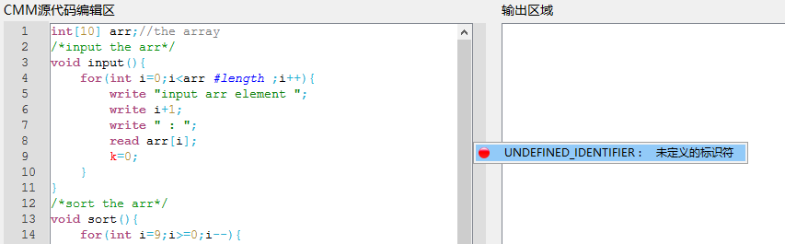
输入->错误显示
1.词法错误
2.语法错误
3.语法警告

Slide 7
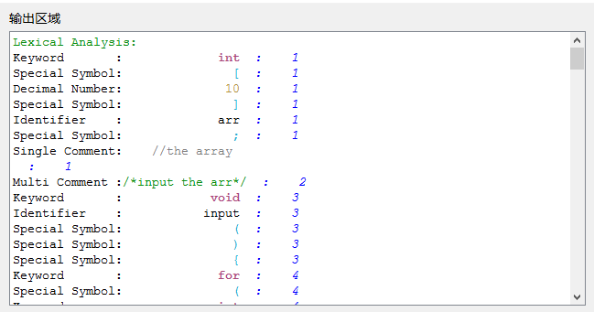
词法分析

Slide 8
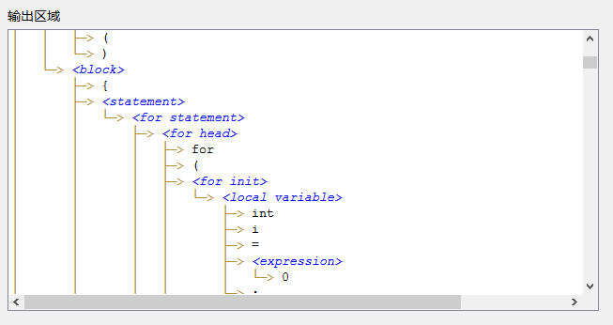
语法分析
分析方法:
自顶向下
包括:
语法树
符号表
语义分析
中间代码生成
错误处理

Slide 9
语法分析->符号表
一张整表
线性组织
不等长属性的组织
作用域深度
符号表的变动

Slide 10
语法分析->语义分析
数据类型判断和自动转换
变量默认初始化
函数重载
常量表达式的计算

Slide 11
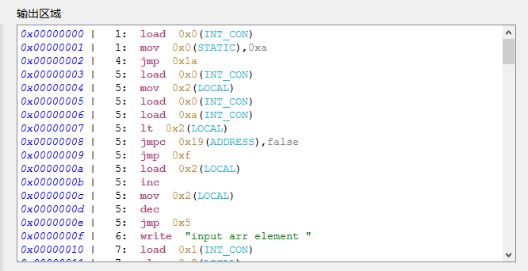
语法分析->中间代码生成
37种指令
包括:
算数操作
代码跳转
I/O操作
内存开辟
函数返回
栈上指针操作
程序结束指令
数据转换指令
赋值与数据传送
代码区位置
指令
地址偏移量或立即数
寻址方式
extra

Slide 12
寻址方式
分为三种:立即寻址,直接寻址,间接寻址
如果第三个元是立即寻址,那么第二个元就是立即数
如果第三个元是直接寻址,那么第二个元就是操作数地址
如果第三个元是间接寻址,那么第二个元就是操作数的地址的地址

Slide 13
错误处理
定义了29种常见错误
Skip集
Expected集,类似于First集
After集,类似于Follow集
End集

Slide 14
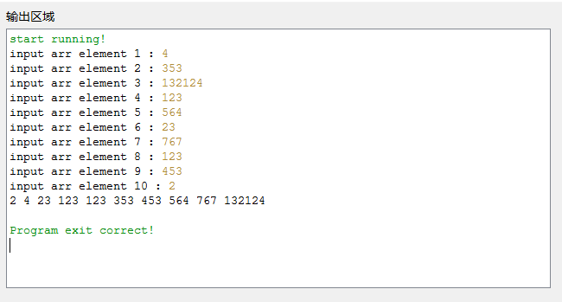
运行
仿寄存器
三个模拟内存区域
输入缓冲区
自动输入数据检查
线程同步,挂起和恢复
运行错误检测

Slide 15
运行->函数栈区结构
……以上省略
0x7:
0x6:
0x5: i(局部变量)
0x4: 111(返回地址)
0x3: 1(保存bp旧值)
0x2: 136(返回地址)
0x1: 0(保存bp旧值)
0x0:
高地址
tp (栈顶指针)
input函数帧
bp(基址指针)
main函数帧
主线程帧
动态链
LOCAL 函数栈
低地址

Slide 16
运行->静态变量区
……以上省略
0x9: arr[9]
0x8: arr[8]
0x7: arr[7]
0x6: arr[6]
0x5: arr[5]
0x4: arr[4]
0x3: arr[3]
0x2: arr[2]
0x1: arr[1]
0x0: arr[0]
高地址
arr
STATIC 静态变量区
低地址

Slide 17
运行->代码区结构
高地址
……以上省略
0x00000004 : mov 0x2(LOCAL)
0x00000003 : load 0x0(INT_CON)
0x00000002 : jmp 0x1a
0x00000001 : mov 0x0(STATIC),0xa
0x00000000 : load 0x0(INT_CON)
pc(程序计数器)
ADDRESS 代码区
低地址

Slide 18
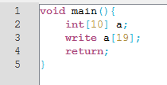
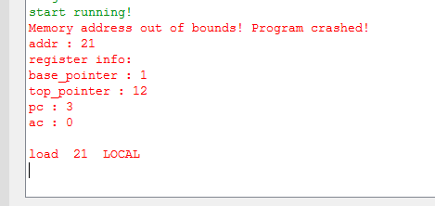
运行->运行时错误检测
内存损坏
内存访问越界
栈溢出
指令地址越界
除0错误
指令数据类型错误

Slide 19
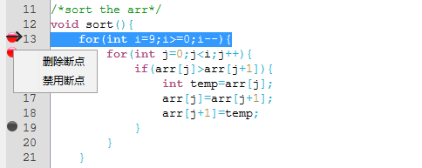
调试->断点
双击添加/删除断点
单击切换断点

Slide 20
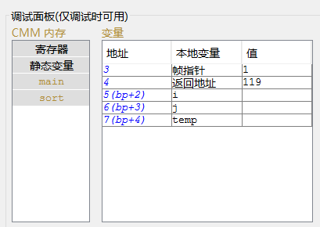
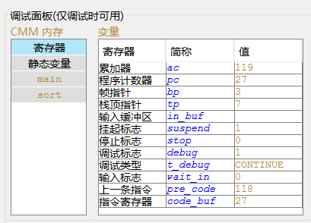
调试->查看变量和寄存器内容

Slide 21
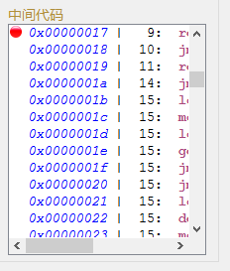
调试->查看中间代码

Slide 22
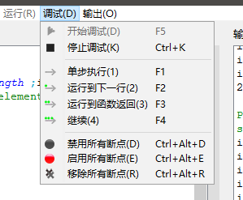
调试->四种调试方式
F1:单步调试
每次执行一条指令
F2:运行到下一行
F3:运行到函数返回
F4:运行到下一个断点

Slide 23
Thanks!
CMMParser

